Slide 1
UBND PHƯỜNG HƯNG ĐẠO
TRƯỜNG TIỂU HỌC ĐA PHÚC
CHÀO MỪNG QUÝ THẦY CÔ
VỀ DỰ GIỜ THĂM LỚP
Hoạt động trải nghiệm lớp 3
BÀI : SỞ THÍCH CỦA EM
GV: Nguyễn Thị Xuân

Slide 2
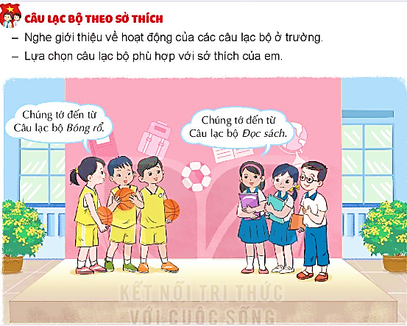

Slide 3
01
02
03
Khởi động
Khám phá chủ đề
Mở rộng và tổng kết chủ đề
04
Cam kết hành động

Slide 4


Slide 5
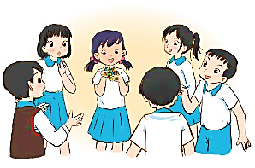
Chơi trò chơi
Đoán xem tôi thích làm gì?
01
- Thể hiện bằng động tác cơ thể một số việc em thích làm để các bạn trong nhóm đoán.
- Chia sẻ cảm xúc của em sau khi chơi.

Slide 6
Mỗi người đều thích làm một hoặc một số việc nào đó. Điều ấy tạo nên sở thích – sự khác biệt của mỗi con người.

Slide 7


Slide 8
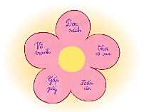
Chia sẻ sở thích của em
02
- Giới thiệu những sở thích của em bằng cách vẽ một bông hoa. Mỗi sở thích được thể hiện trên một cánh hoa.
- Trưng bày những bông hoa theo tổ.

Slide 9
Có thể dùng nhiều cách thú vị để giới thiệu về sở thích của mình, khiến mọi người có ấn tượng về mình.

Slide 10


Slide 11
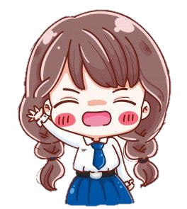

Giới thiệu bản thân cùng sản phẩm đã thực hiện

Slide 12


Slide 13
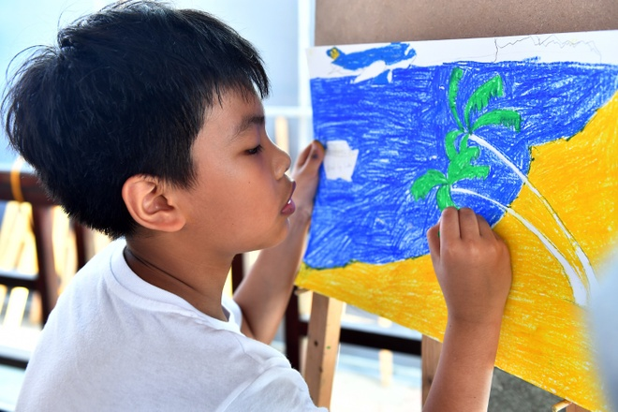
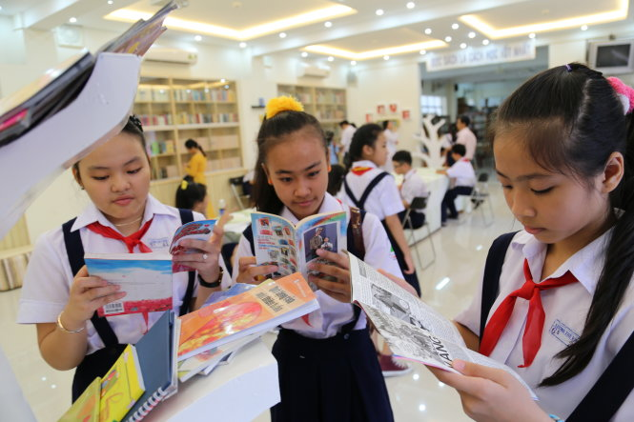
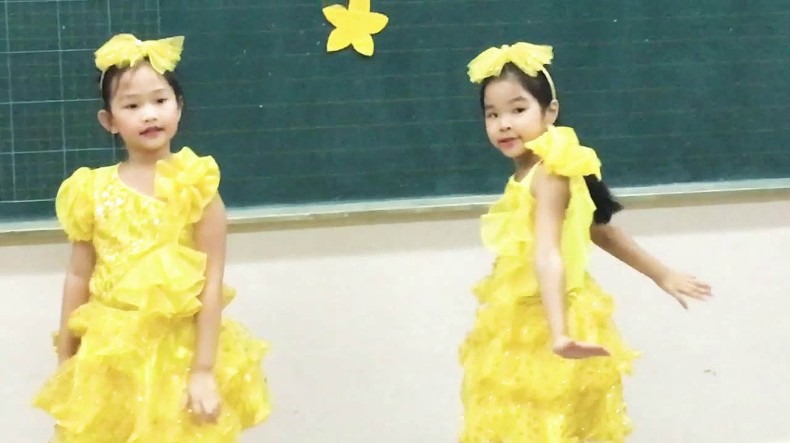
3. Vận dụng.
- Luyện tập một tiết mục hoặc làm một sản phẩm để thể hiện một trong những sở thích của em.
- Tiết Trải nghiệm cuối tuần các em sẽ thể hiện kết quả trước cả lớp.

Slide 14

XIN CHÀO TẤT CẢ CÁC EM

